Slide 1
2024 Capstone Project
캡스톤디자인 II
계획발표
[충녕]
20191746 이영묵
20197129 이의준

Slide 2
CONTENTS
Contents 1
- 개선사항
Contents 2
- Autoencoder란?
Contents 3
- MATLAB 예제
Contents 4
- 유사 연구 분석
Contents 4
- 유사 연구 분석2

Slide 3
Contents 1
개선 사항
캡스톤디자인 I 피드백
캡스톤디자인 I 대비 개선사항
MATLAB환경에서 Autoencoder 활용 AI기반 성상도 구현
QPSK보다 더 높은 64QAM, 128QAM등 구현
영상 송수신 시연
AI기반 성상도 구현

Slide 4
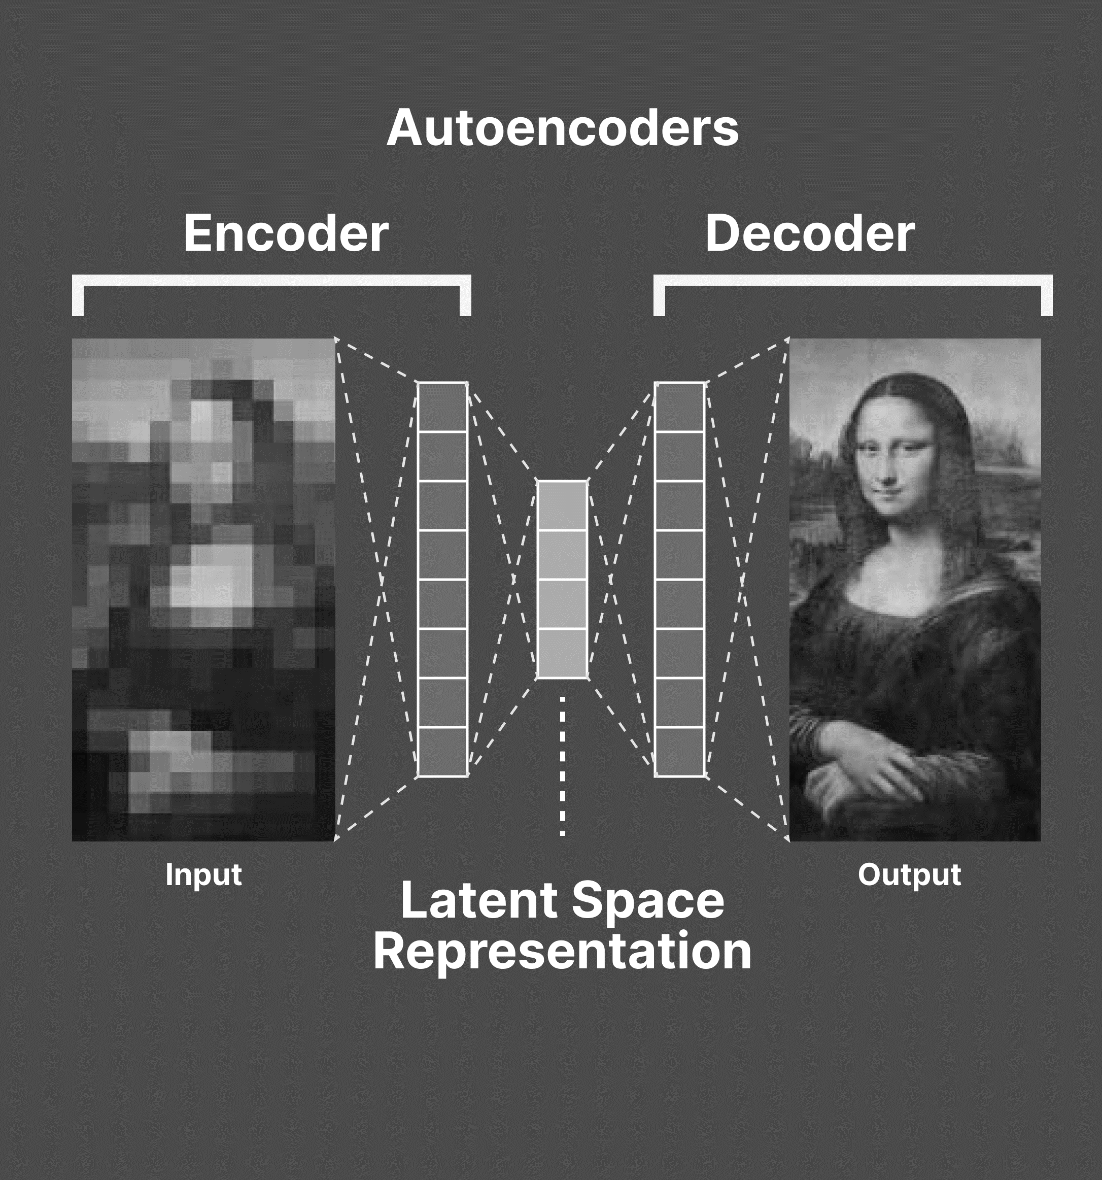
Contents 2
Autoencoder란?
Autoencoder의 정의와 CNN과의 비교
Autoencoder란
신경망 아키텍처의 한 종류
입력 데이터를 효율적으로 압축(인코딩)하여 본질적인 특징들만 남긴 후, 이 압축된 표현으로부터 원래의 입력 데이터를 재구성(디코딩)하기 위해 설계된 신경망 아키텍처의 한 종류
Autoencoder이 다른
신경망과 다른 점
CNN과의 비교
Autoencoder
목적: 데이터의 효율적 압축과 재구성, 특징 추출
구조: 입력층, 은닉층(코딩 레이어), 출력층으로 구성됨. 입력 데이터의 본질적인 특징을 추출하여 저차원 표현을 만들고 이를 통해 원래의 데이터를 재구성
학습 방식: 자기 지도 학습 (Self-Supervised Learning)
주요 활용: 차원 축소, 잡음 제거, 이상 탐지, 데이터 생성 등
컨볼루션 신경망(CNN)
목적: 주로 이미지나 비디오 데이터를 처리하여 분류, 검출, 인식 등의 작업
구조: 컨볼루션 레이어, 풀링 레이어, 완전 연결(FC) 레이어로 구성됨. 컨볼루션 레이어는 입력 이미지에서 특징 추출, 풀링 레이어는 차원 축소
학습 방식: 지도 학습
주요 활용: 이미지 분류, 객체 검출, 얼굴 인식, 자율 주행

Slide 5
Contents 3
MATLAB 예제
End-to-End 무선 채널에서 오토인코더를 사용한 통신 시스템의 예제 분석
오토인코더 정의:데이터를 효율적으로 압축하고 재구성하는 비지도 신경
전통적인 무선 통신 시스템
차이점
전통적인 무선 통신 시스템:
신호를 손상시키는 채널을 통해 신뢰성 있는 데이터 전송을 제공.
채널 코딩, 변조 등 여러 구성 요소로 구성되며, 각 구성 요소는 독립적으로 최적화됨.
오토인코더 기반 통신 시스템:
송신기와 수신기를 통합하여 최적화.
전통적인 시스템보다 더 나은 성능을 제공할 가능성 있음.
전통적인 오토인코더: 이미지 차원 축소 및 중복성 제거.
무선 오토인코더: 중복성을 추가하고 채널 코딩 및 변조를 학습하여 오류 최소화
매트랩 예제

Slide 6
Contents 3
MATLAB 예제
오토인코더 네트워크
오토인코더 시스템 정의
네트워크 정의
인코더는 k 정보 비트를 n개의 실수로 매핑하고, 디코더는 이를 추정하여 재구성
인코딩된 심볼에 에너지 제약과 평균 전력 제약을 가합니다.
두 개의 완전 연결 층과 ReLU 층, 정규화 층으로 구성된 인코더.
AWGN 채널 층.
두 개의 완전 연결 층과 ReLU 층, softmax 층으로 구성된 디코더.
0 . . 1 1 . . . 1 . 0 0 1 0 1
Fully Connected Layers with ReLU
Fully Connected Layers with ReLU
Fully Connected Layers with Linear Activation
AWGN Layer
Fully Connected Layers with Softmax Activation
Normalization Layer
Max(.)
Transmitter
Channel
Receiver

Slide 7
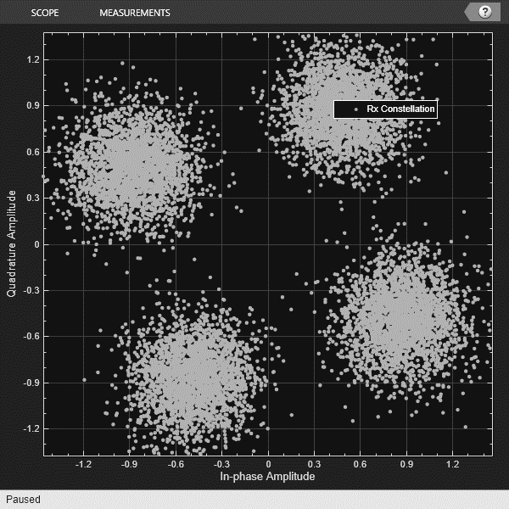
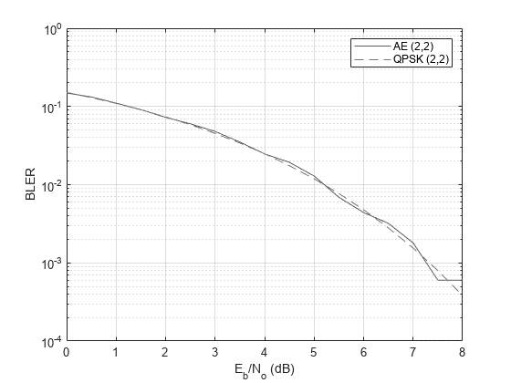
Contents 3
MATLAB 예제
오토인코더 학습 및 결과 산출
학습 과정
학습 설정: Adam 옵티마이저, 초기 학습률 0.08, 최대 에폭 10, 미니배치 크기 100 * M, 5 에폭 후 학습률 감소
네트워크 분리: 학습된 네트워크를 인코더와 디코더로 분리
학습 환경: E_b/N_o 값을 3 dB로 설정하여 학습 진행
학습 과정
helperAEWTrainWirelessAutoencoder.m 함수를 실행하여 설정된 옵션으로 오토인코더 학습
trainNetwork 함수 사용
학습 후 네트워크를 인코더와 디코더로 분리 인코더: 입력층부터 정규화 층까지
디코더: 채널 층 이후부터 분류 층까지

Slide 8
Contents 4
유사 연구 분석
Autoencoder를 데이터 송수신(복원)에 사용한 프로젝트 조사
해당 프로젝트 요약
이론적 접근 (번역)
목표:
정보 전송을 위한 오토인코더 학습:
다양한 하이퍼파라미터 튜닝을 통해 오토인코더를 학습시키고, 이를 독립적인 종단 간 통신 시스템으로 표현.
오토인코더 구성 요소 구축:
오토인코더의 각 부분이 기존 통신 시스템의 구성 요소를 대체할 수 있도록 설계.
하이퍼파라미터 튜닝 수행:
출력의 최적 복원을 보장하기 위해 하이퍼파라미터 튜닝 수행.
오토인코더 성능 비교:
다양한 변조 방식(QPSK, 8PSK 등)과 오토인코더의 성능 비교.
과잉 완전 오토인코더의 목적:
입력 메시지에 중복성을 추가(송신 측)하고 제거(수신 측).
채널(잡음 계층)에 맞게 최적화.
2. 불완전 오토인코더와의 차이:
불완전 오토인코더: 은닉층에 더 적은 뉴런, 숨겨진 특징 추출 및 압축된 표현 학습.
과잉 완전 오토인코더: 채널에 맞게 최적화된 중복성 추가 및 제거.
3. 통신 시스템의 오토인코더 해석:
송신기에서 메시지를 전달하고, 수신기에서 잡음이 섞인 메시지를 관찰하여 원래 메시지 추정.
네트워크가 각 계층에서 입력 메시지의 견고한 표현을 찾아야 함.
4. 딥러닝의 장점:
전통적인 통신 시스템의 독립적인 블록 최적화와 달리, 심층 신경망(DNNs)으로 송신기와 수신기의 여러 통신 블록을 공동으로 최적화 가능.
https://github.com/HrithikRai/Autoencoder-as-an-end-to-end-communication-system/blob/main/autoencoder_project_description.pdf

Slide 9
Contents 4
유사 연구 분석
사용 사례 요약
오토인코더는 데이터 압축 알고리즘으로 사용되며, 비선형 활성화 함수와 다층 구조를 통해 PCA보다 뛰어난 성능을 발휘
정보 전송
오토인코더를 사용하여 송신기와 수신기 간의 정보를 효율적으로 전송
데이터 압축
과잉완전 오토인코더를 사용하여 입력 메시지에 중복성을 추가하고 제거하여 채널에 맞게 최적화합니다. 이를 통해 송신기와 수신기의 여러 통신 블록을 심층 신경망(DNNs)으로 공동 최적화
해밍 코드
해밍 코드의 인코딩 및 디코딩 과정에서 오토인코더를 사용하여 성능을 향상
통신 시스템 최적화
과잉완전 오토인코더: 은닉층의 뉴런 수가 입력층이나 출력층보다 많아 데이터의 표현에 유리한 오토인코더

Slide 10
Contents 4
유사 연구 분석
연구 결과
성능 비교
하이퍼파라미터 튜닝
오토인코더의 블록 오류율(BLER)을 SNR(Signal-to-Noise Ratio) 범위에서 플로팅하여 QPSK 및 8PSK와 비교.
ADAM 옵티마이저로 학습된 오토인코더의 BLER이 QPSK와 8PSK보다 전 SNR 범위에서 낮음.
RMSprop 옵티마이저는 높은 배치 크기에서만 낮은 BLER을 보였고, Gradient Descent 옵티마이저는 모든 경우에서 가장 나쁜 성능을 보임.
다양한 배치 크기 및 최적화 설정에서 손실 감소를 추적.
Gradient Descent 옵티마이저는 느린 학습 률을 보였고, RMSprop은 특정 수준까지는 잘 학습하지만 그 이후에는 크게 변동.
ADAM 옵티마이저가 전반적으로 가장 우수한 성능을 보임.

Slide 11
Contents 5
유사 연구 분석 2
딥러닝을 활용한 적응형 모뎀과 간섭 억제 시스템 연구 분석
오토인코더 네트워크(DAN)를 사용하여 적응형 모뎀을 설계ADAM
다양한 간섭을 억제하기 위해 단일 컨볼루션 층을 포함한 CNN을 통합하여, 전송 학습을 통해 빠르게 수렴하고 간섭 억제 성능을 향상
적절한 깊이의 딥 오토인코더 네트워크(DAN)를 선택하여, 다양한 변조 방식을 생성하고 전통적인 MPSK 또는 QAM과 일관되거나 더 나은 복조 성능을 발휘.
주요 목표
적응형 모뎀 설계
CNN을 이용한 간섭 억제
딥 오토인코더 네트워크(DAN)를 기반으로 한 적응형 모뎀을 설계하여, 다양한 모뎀을 구현.
고차 모뎀의 경우, DAN이 생성한 성상도는 전통적인 변조 방식과는 근본적으로 다르며, 이는 통신 시스템의 대 간섭 능력을 향상시킴.
단일 컨볼루션 층을 포함한 CNN을 수신단에 통합하여 다양한 간섭을 억제.
전송 학습을 통해 새로운 딥러닝 모델이 빠르게 수렴하고, 주파수 및 전력 영역에서 간섭을 억제하는 능력을 향상시킴
https://www.researchgate.net/publication/349113523_Adaptive_modem_and_interference_suppression_based_on_deep_learning

Slide 12
Contents 5
유사 연구 분석 2
훈련 방법
모뎀 학습용 파라미터
소규모 배치 훈련: 각 배치에 1,000개의 심볼 포함.
배치 훈련 과정 동안 가우시안 화이트 노이즈를 재생성.
Tikhonov 정규화 사용하여 과적합 방지.
초기 학습률: 𝜂 = 0.2, 감쇠 계수: 𝜌 = 0.95, 최소 상수: 𝜀=1 × 10−8.
모델 설정
M=32일 때 송신 및 수신 끝에 5개의 은닉층이 포함된 10-layer DAN(Deep Autoencoder Network)을 설정.
모든 파라미터는 작은 랜덤 값으로 초기화.
테스트 세트:
0부터 N-1 사이의 100,000개의 랜덤 심볼 포함.
훈련 과정
훈련 세트
훈련 과정에서 매 200 에폭마다 MSE 손실 출력 및 BER 계산.
TensorFlow와 단일 CPU 사용하여 DL 모델 훈련.
0부터 N-1 사이의 4000개의 랜덤 정수 포함.
최적화 목표 및 알고리즘
훈련 조건
MSE 손실 함수(모델의 예측 값을 평가하는 데 사용되는 기본적인 손실 함수)와 AdaDelta 최적화 알고리즘(빠른 수렴을 도모하는 최적화 알고리즘) 사용.
작은 N 값에서는 최소화된 교차 엔트로피 손실 함수도 사용해봤으나, 큰 N 값에서는 수렴하지 않음.
새로운 CNN을 위한 추가적인 계수 및 층 추가 시 명확한 개선이 나타나지 않음.
10-layer DAN(CNN 제외)은 간섭 억제 능력이 없음.
10-layer DAN을 가우시안 화이트 노이즈 채널에서 사용했을 때 적합한 SNR 및 에폭 수:
16-ary 이하: 7 dB SNR, 10,000 에폭.
32-ary: 12 dB SNR, 20,000 에폭.
64-ary: 13 dB SNR, 30,000 에폭.
전이 학습을 사용하여 CNN과 함께 특정 간섭을 억제할 때: 동일한 SNR 및 8,000 에폭.
교차 엔트로피 손실 함수:모델의 예측 확률 분포와 실제 레이블 분포 간의 차이를 측정, 평가

Slide 13
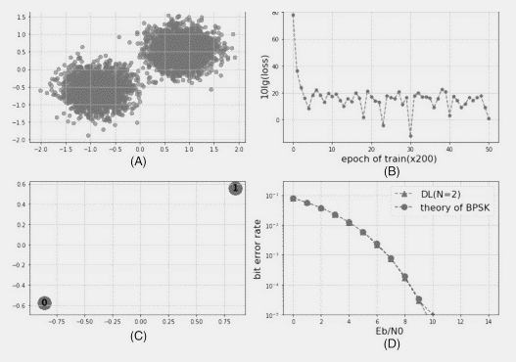
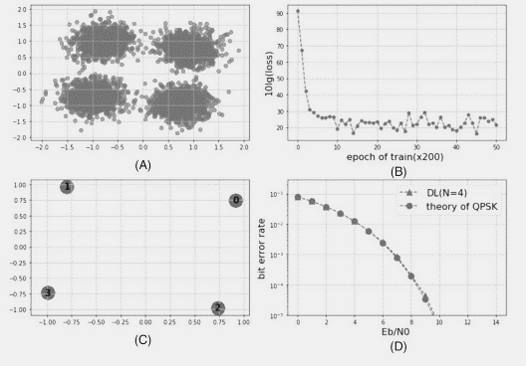
Contents 5
유사 연구 분석 2
2-ary, 4-ary 모뎀 훈련 시나리오
성상도 다이어그램
(Subfigure A):
훈련 에폭 수와 MSE 손실의 관계
(Subfigure B):
잡음이 없는 심볼 변조 코딩 성상도
(Subfigure C):
복조 성능 비교
(Subfigure D):

Slide 14
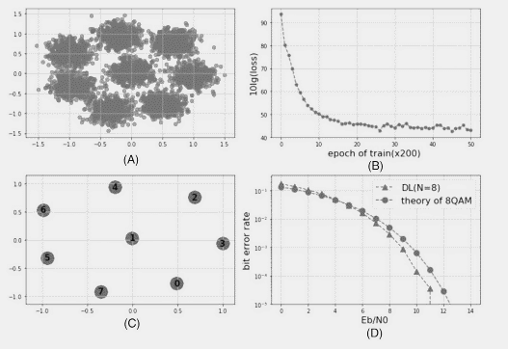
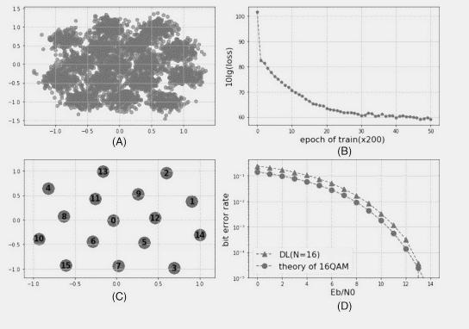
Contents 5
유사 연구 분석 2
8-ary, 16-ary 모뎀 훈련 시나리오
성상도 다이어그램
(Subfigure A):
훈련 에폭 수와 MSE 손실의 관계
(Subfigure B):
잡음이 없는 심볼 변조 코딩 성상도
(Subfigure C):
복조 성능 비교
(Subfigure D):

Slide 15
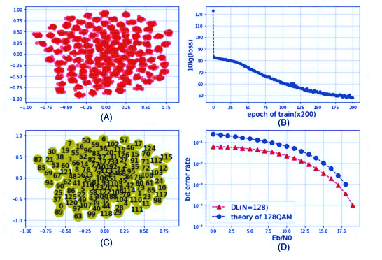
Contents 5
유사 연구 분석 2
128-ary 모뎀 훈련 시나리오
성상도 다이어그램
(Subfigure A):
훈련 에폭 수와 MSE 손실의 관계
(Subfigure B):
잡음이 없는 심볼 변조 코딩 성상도
(Subfigure C):
복조 성능 비교
(Subfigure D):

Slide 16

감사합니다

